Slide 1
AxA coding challenge
Arwin Esmaylzadeh

Slide 2
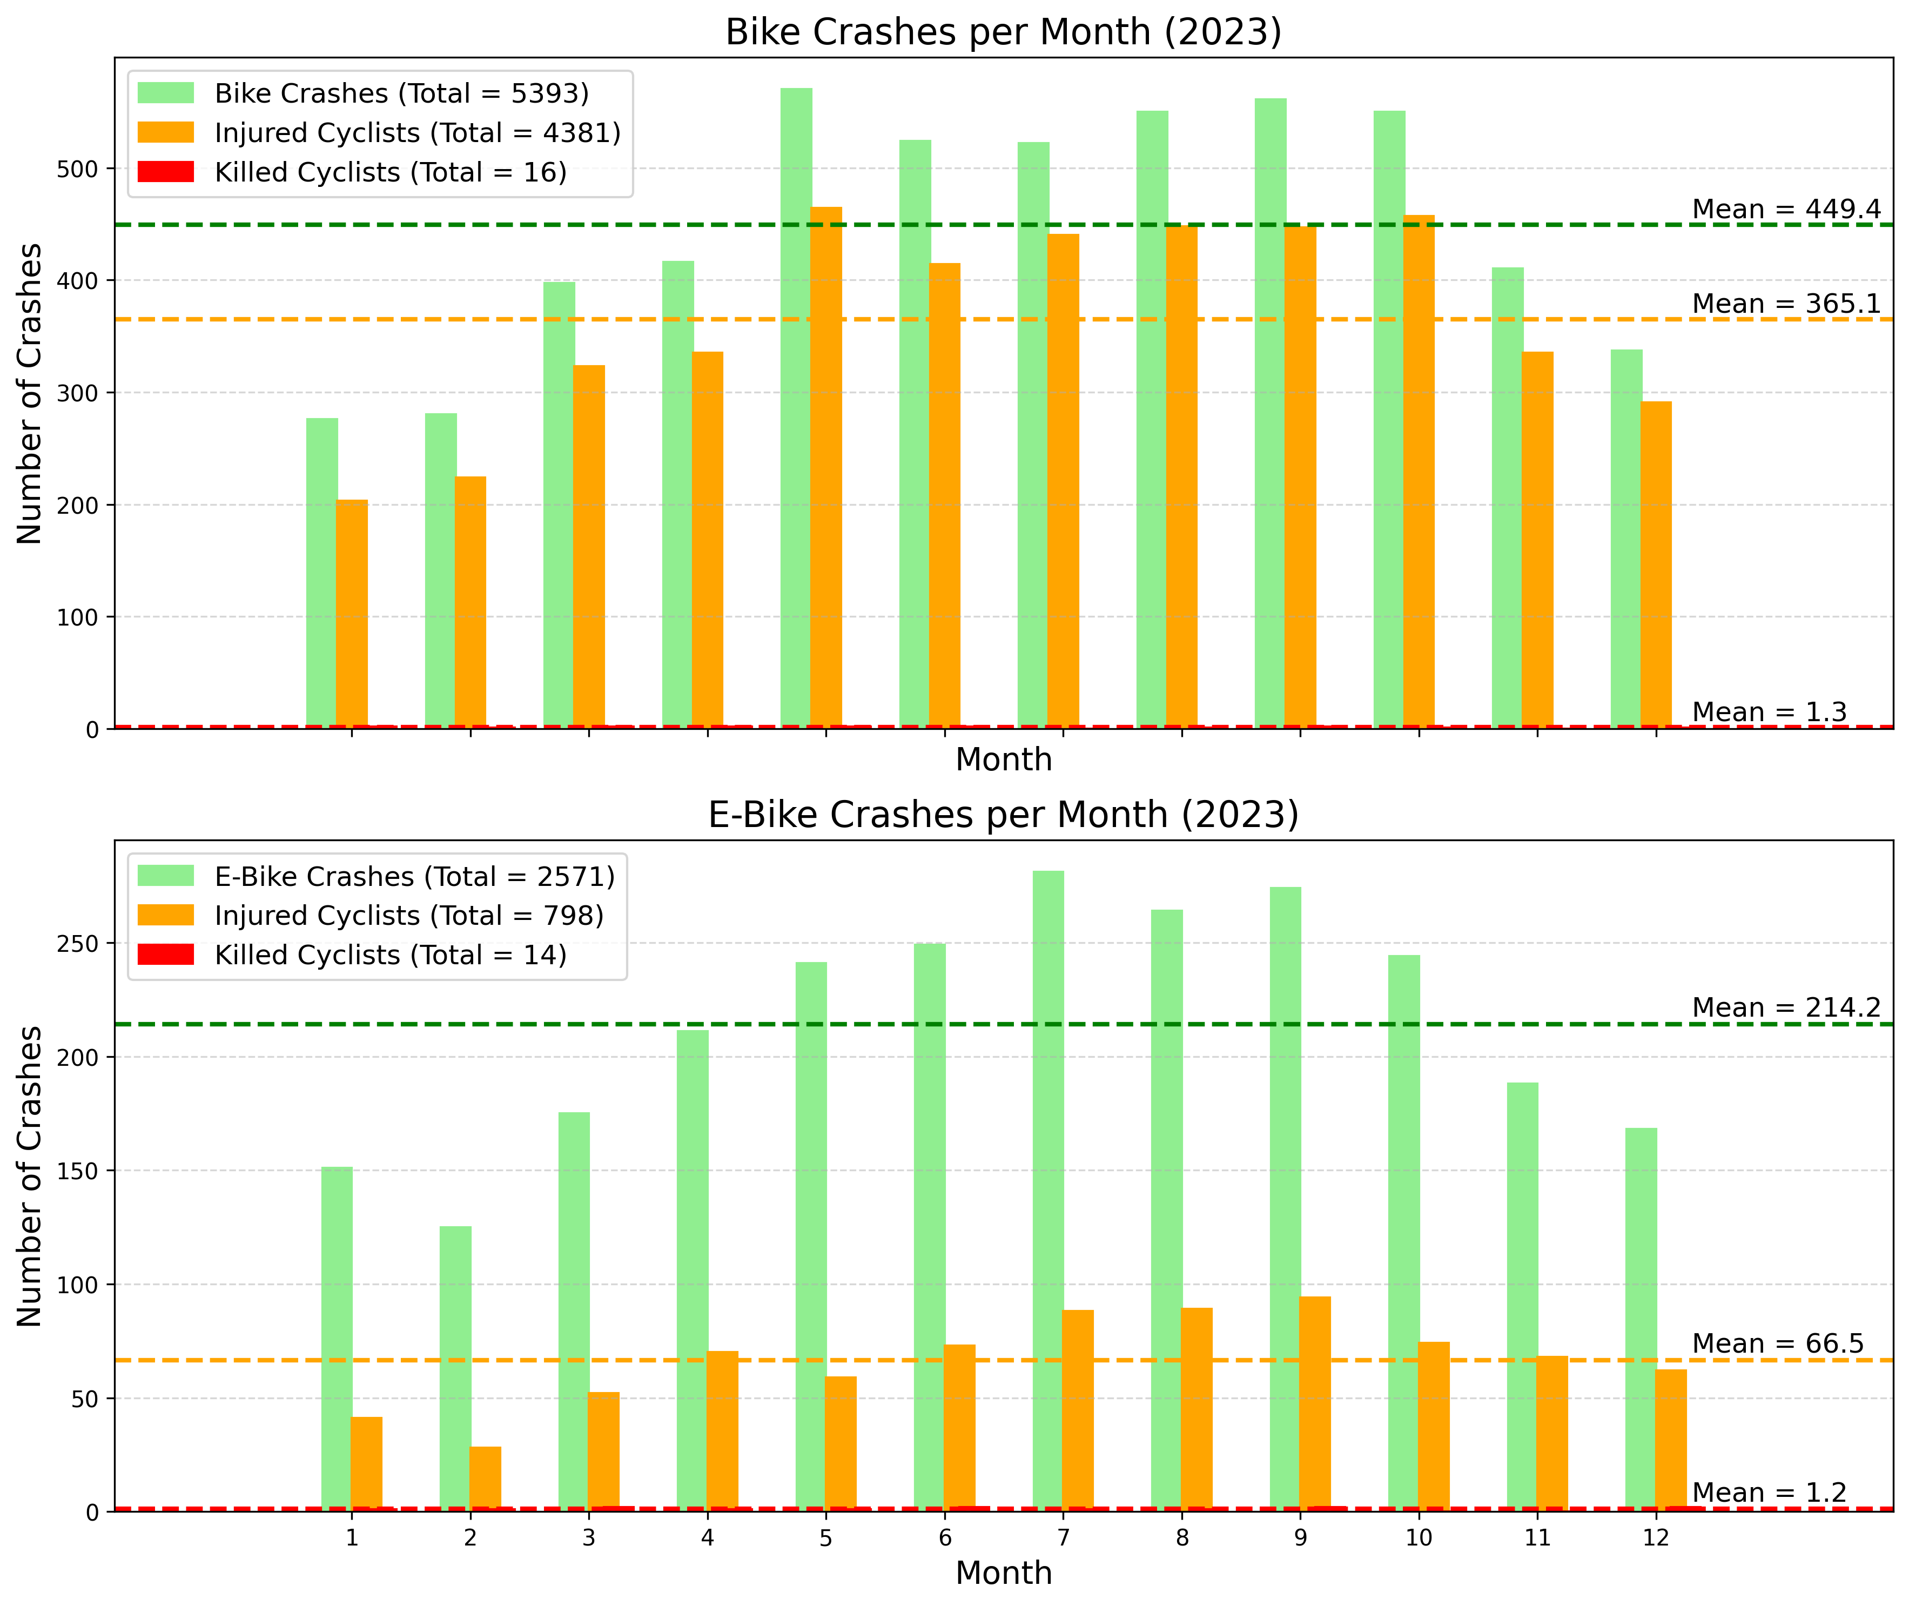
NYPD DATEN
Daten sortiert nach Unfällen (Bike/E-Bike)
Hohe Verletzungsrate bei Fahrräderm
Sommer-Effekt
Etwa gleich viel verstorben (Statistik?)

Slide 3
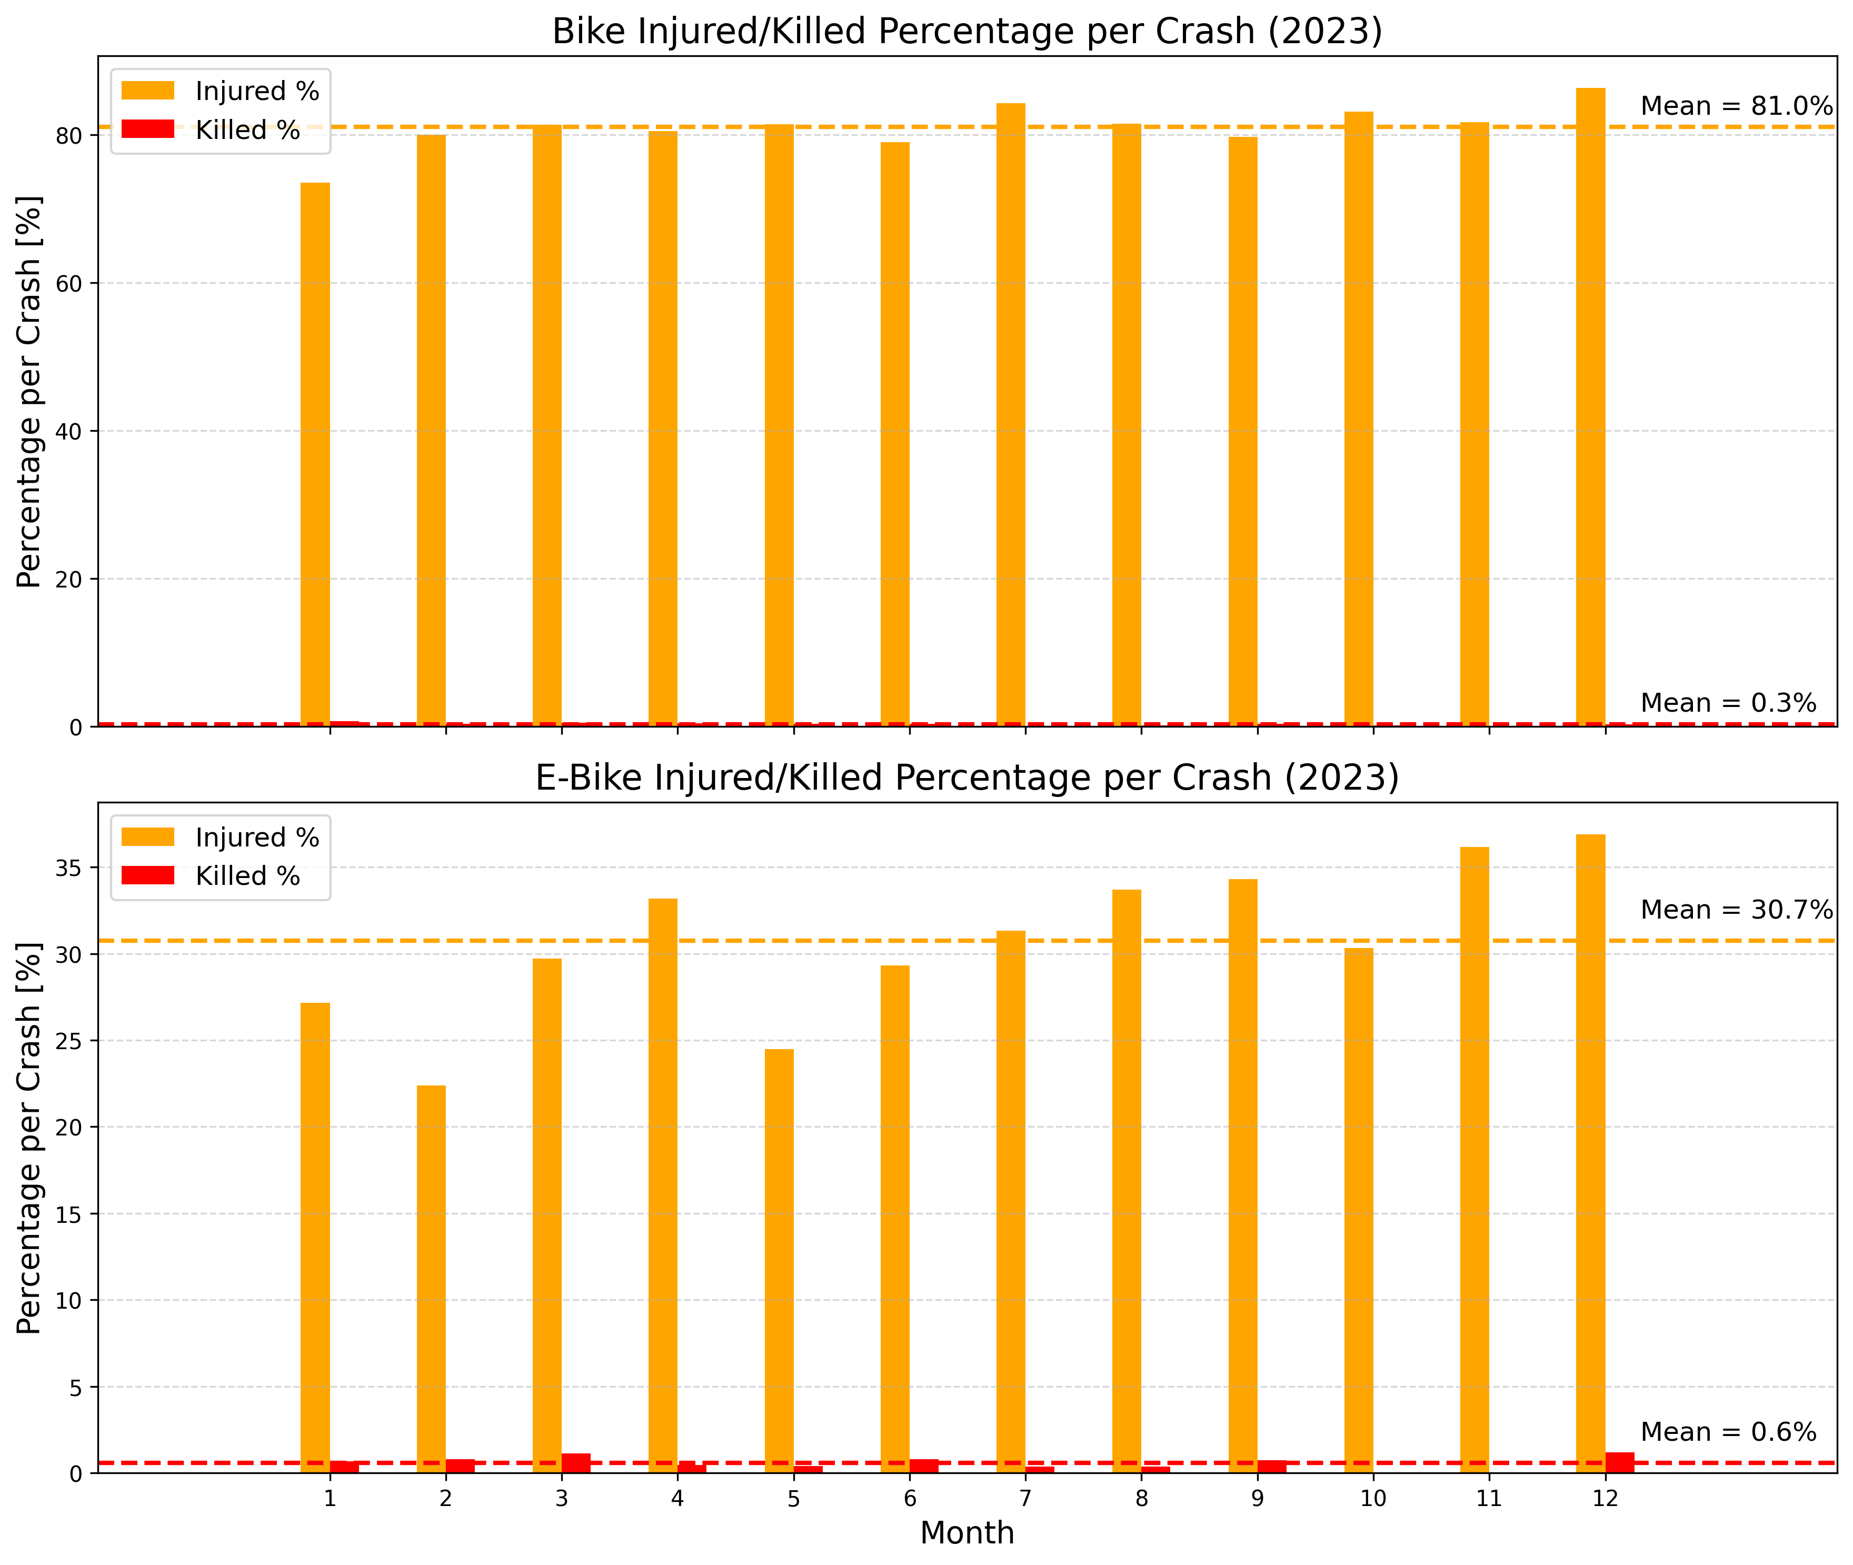
Prozentuale Verteilung
Hohe Verletzungsrate bei Fahrrädern
Sehr niedrige Verletzungsrate bei E-Bikes
Sterberate etwa gleich bei beide (Statistischer Effekt)

Slide 4
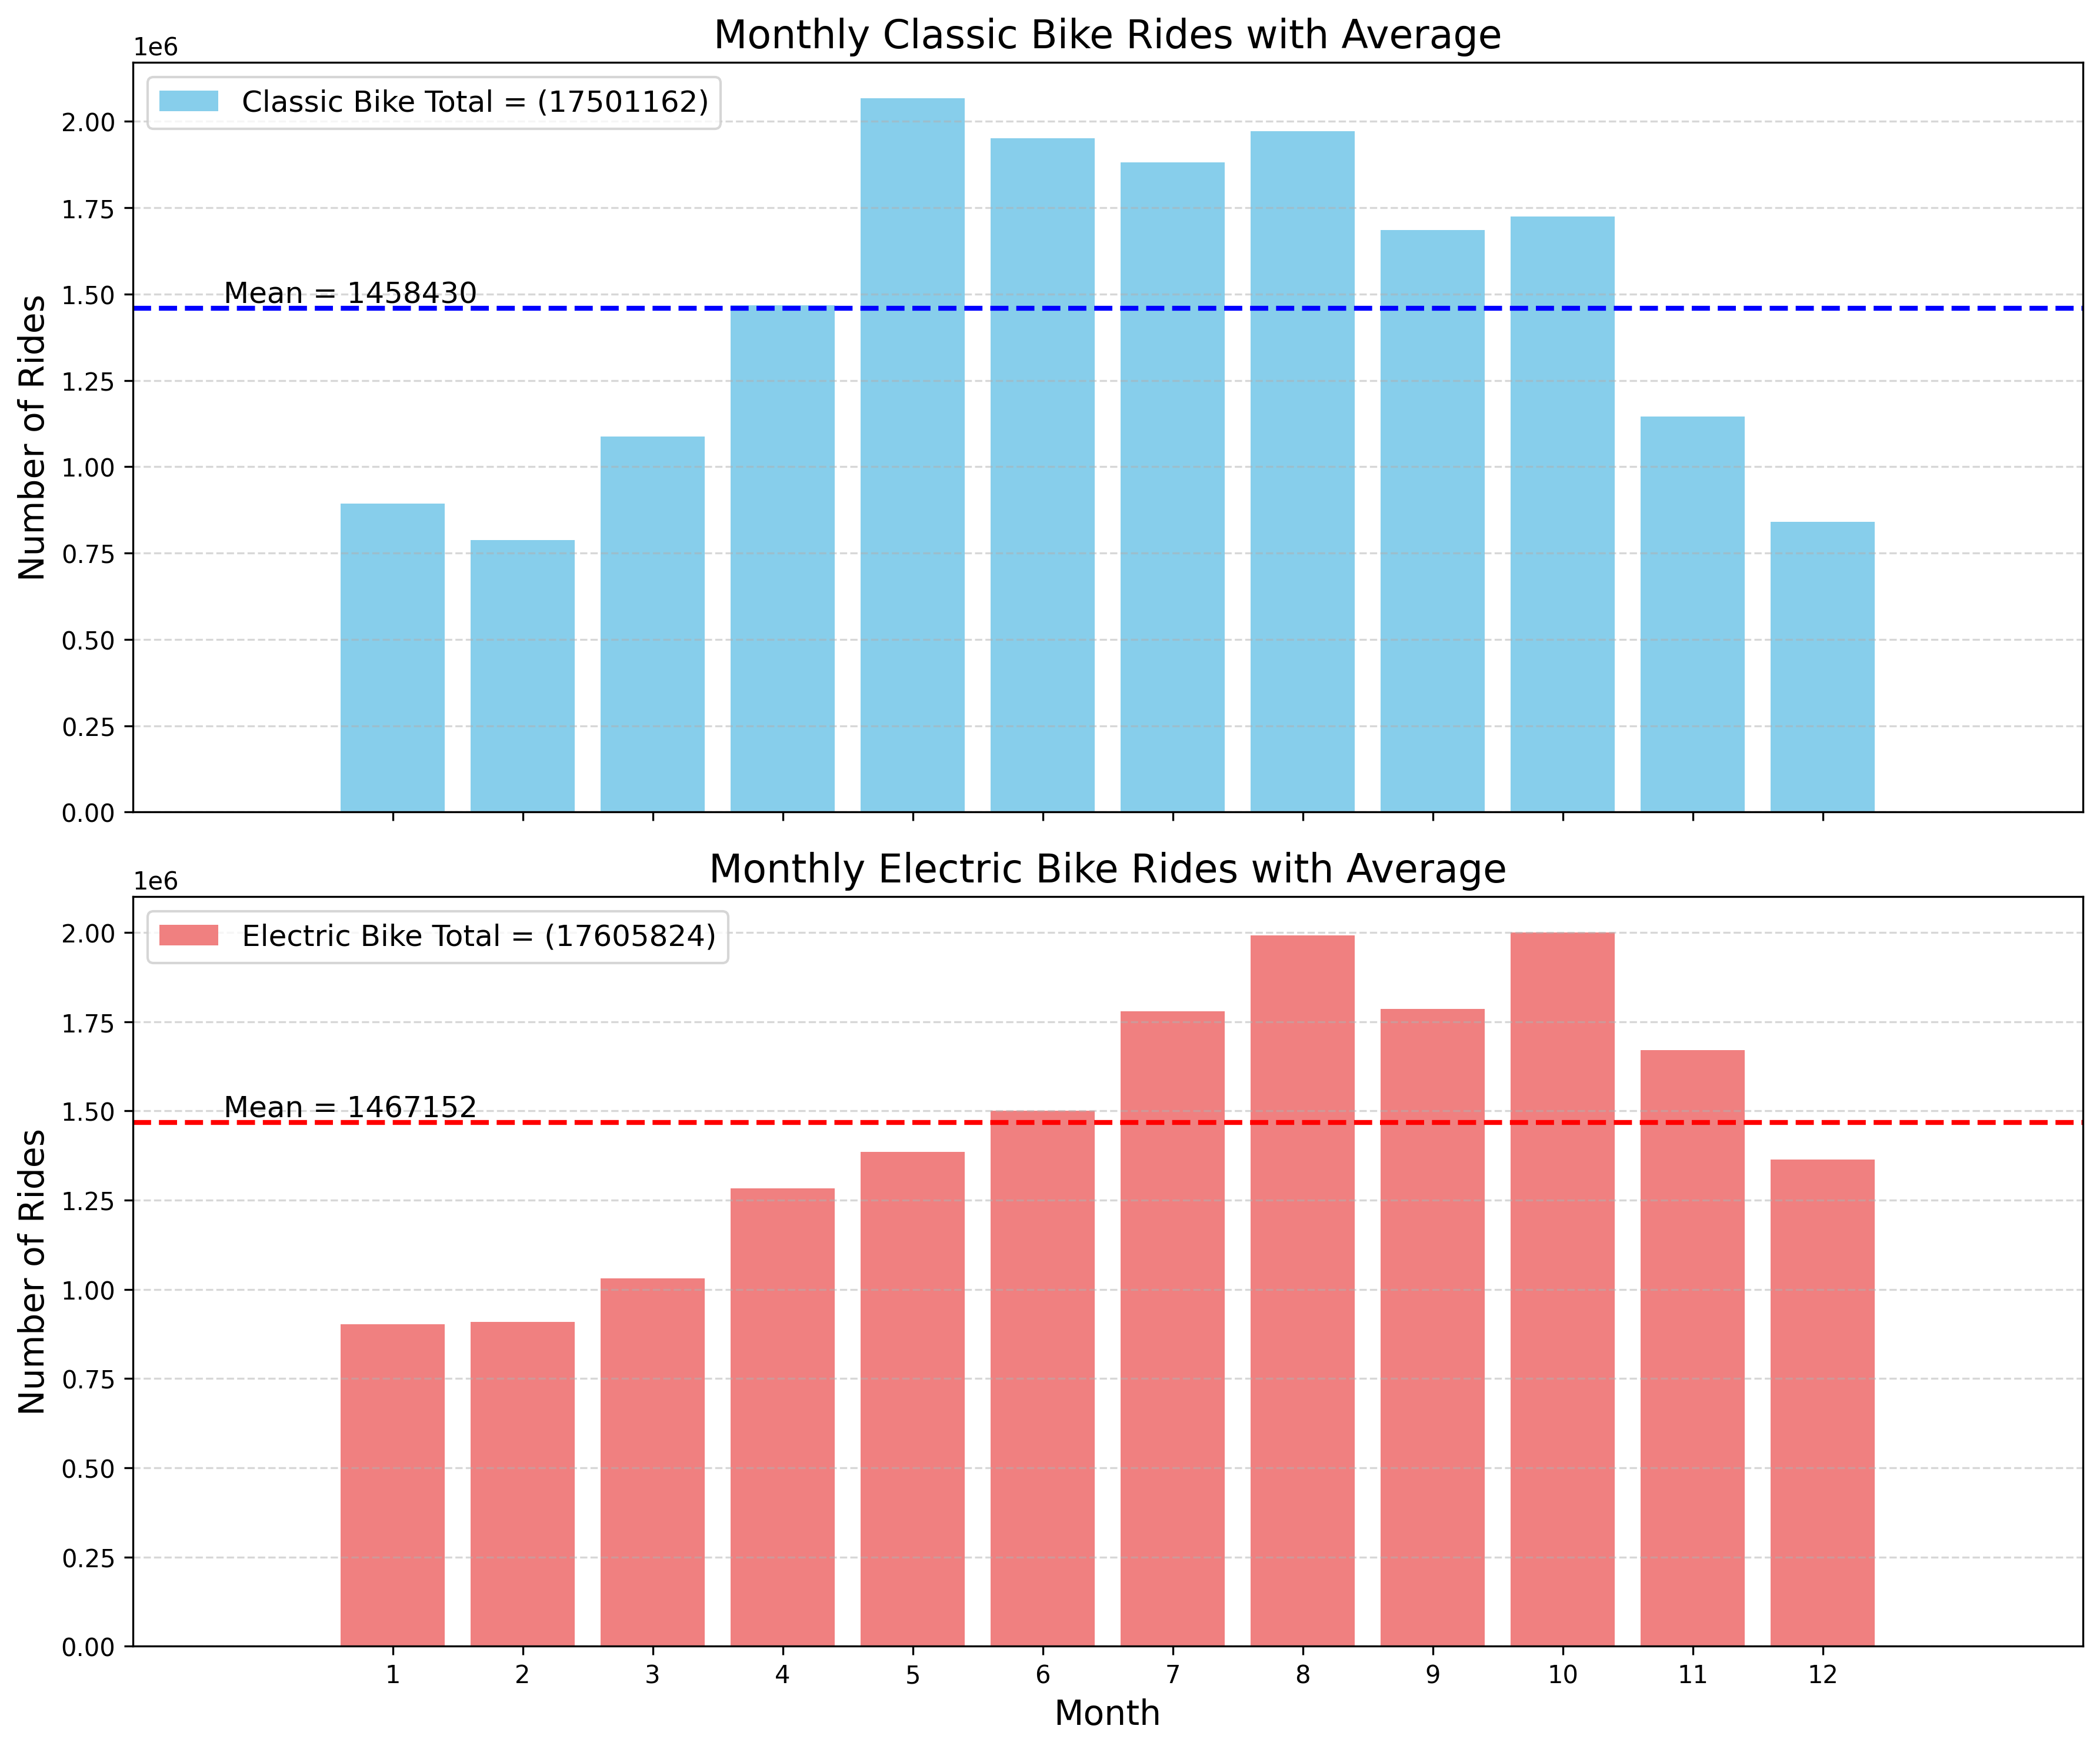
Monatliche Fahrten
Monatlich ca. 1.5 Mio Fahrten bei beiden
17.5 Mio Fahrten bei beiden
Sommereffekt
E-Bike auch im Herbst beliebt

Slide 5
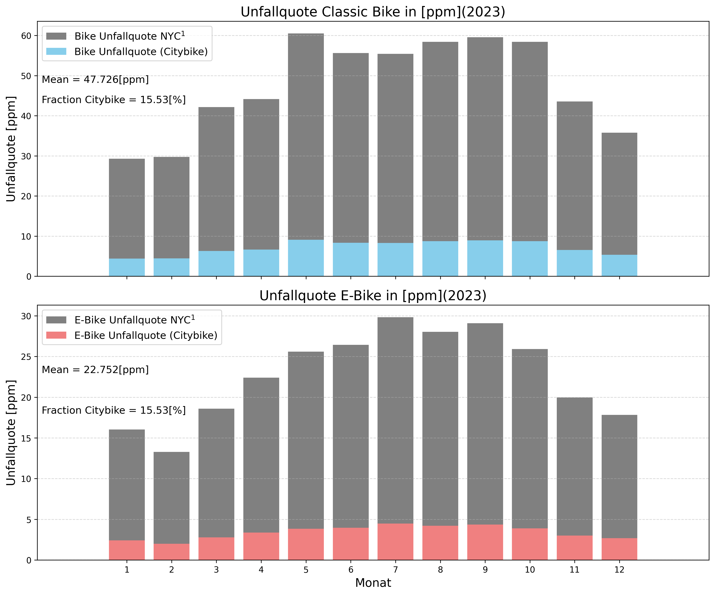
Unfallquote
Quote = Unfälle/Fahrten
226 Mio Fahrten in New York ¹https://www.nyc.gov/html/dot/html/bicyclists/bikestats.shtml
Leider keine Unterteilung von Bikes/E-Bikes
Annahme 113Mio Bikes/113Mio E-Bikes
Citybike ca. 17.5 Mio Bikes/ 17.5 Mio E-Bikes
Anteil an allen NYC Fahrten etwa 15.5%

Slide 6
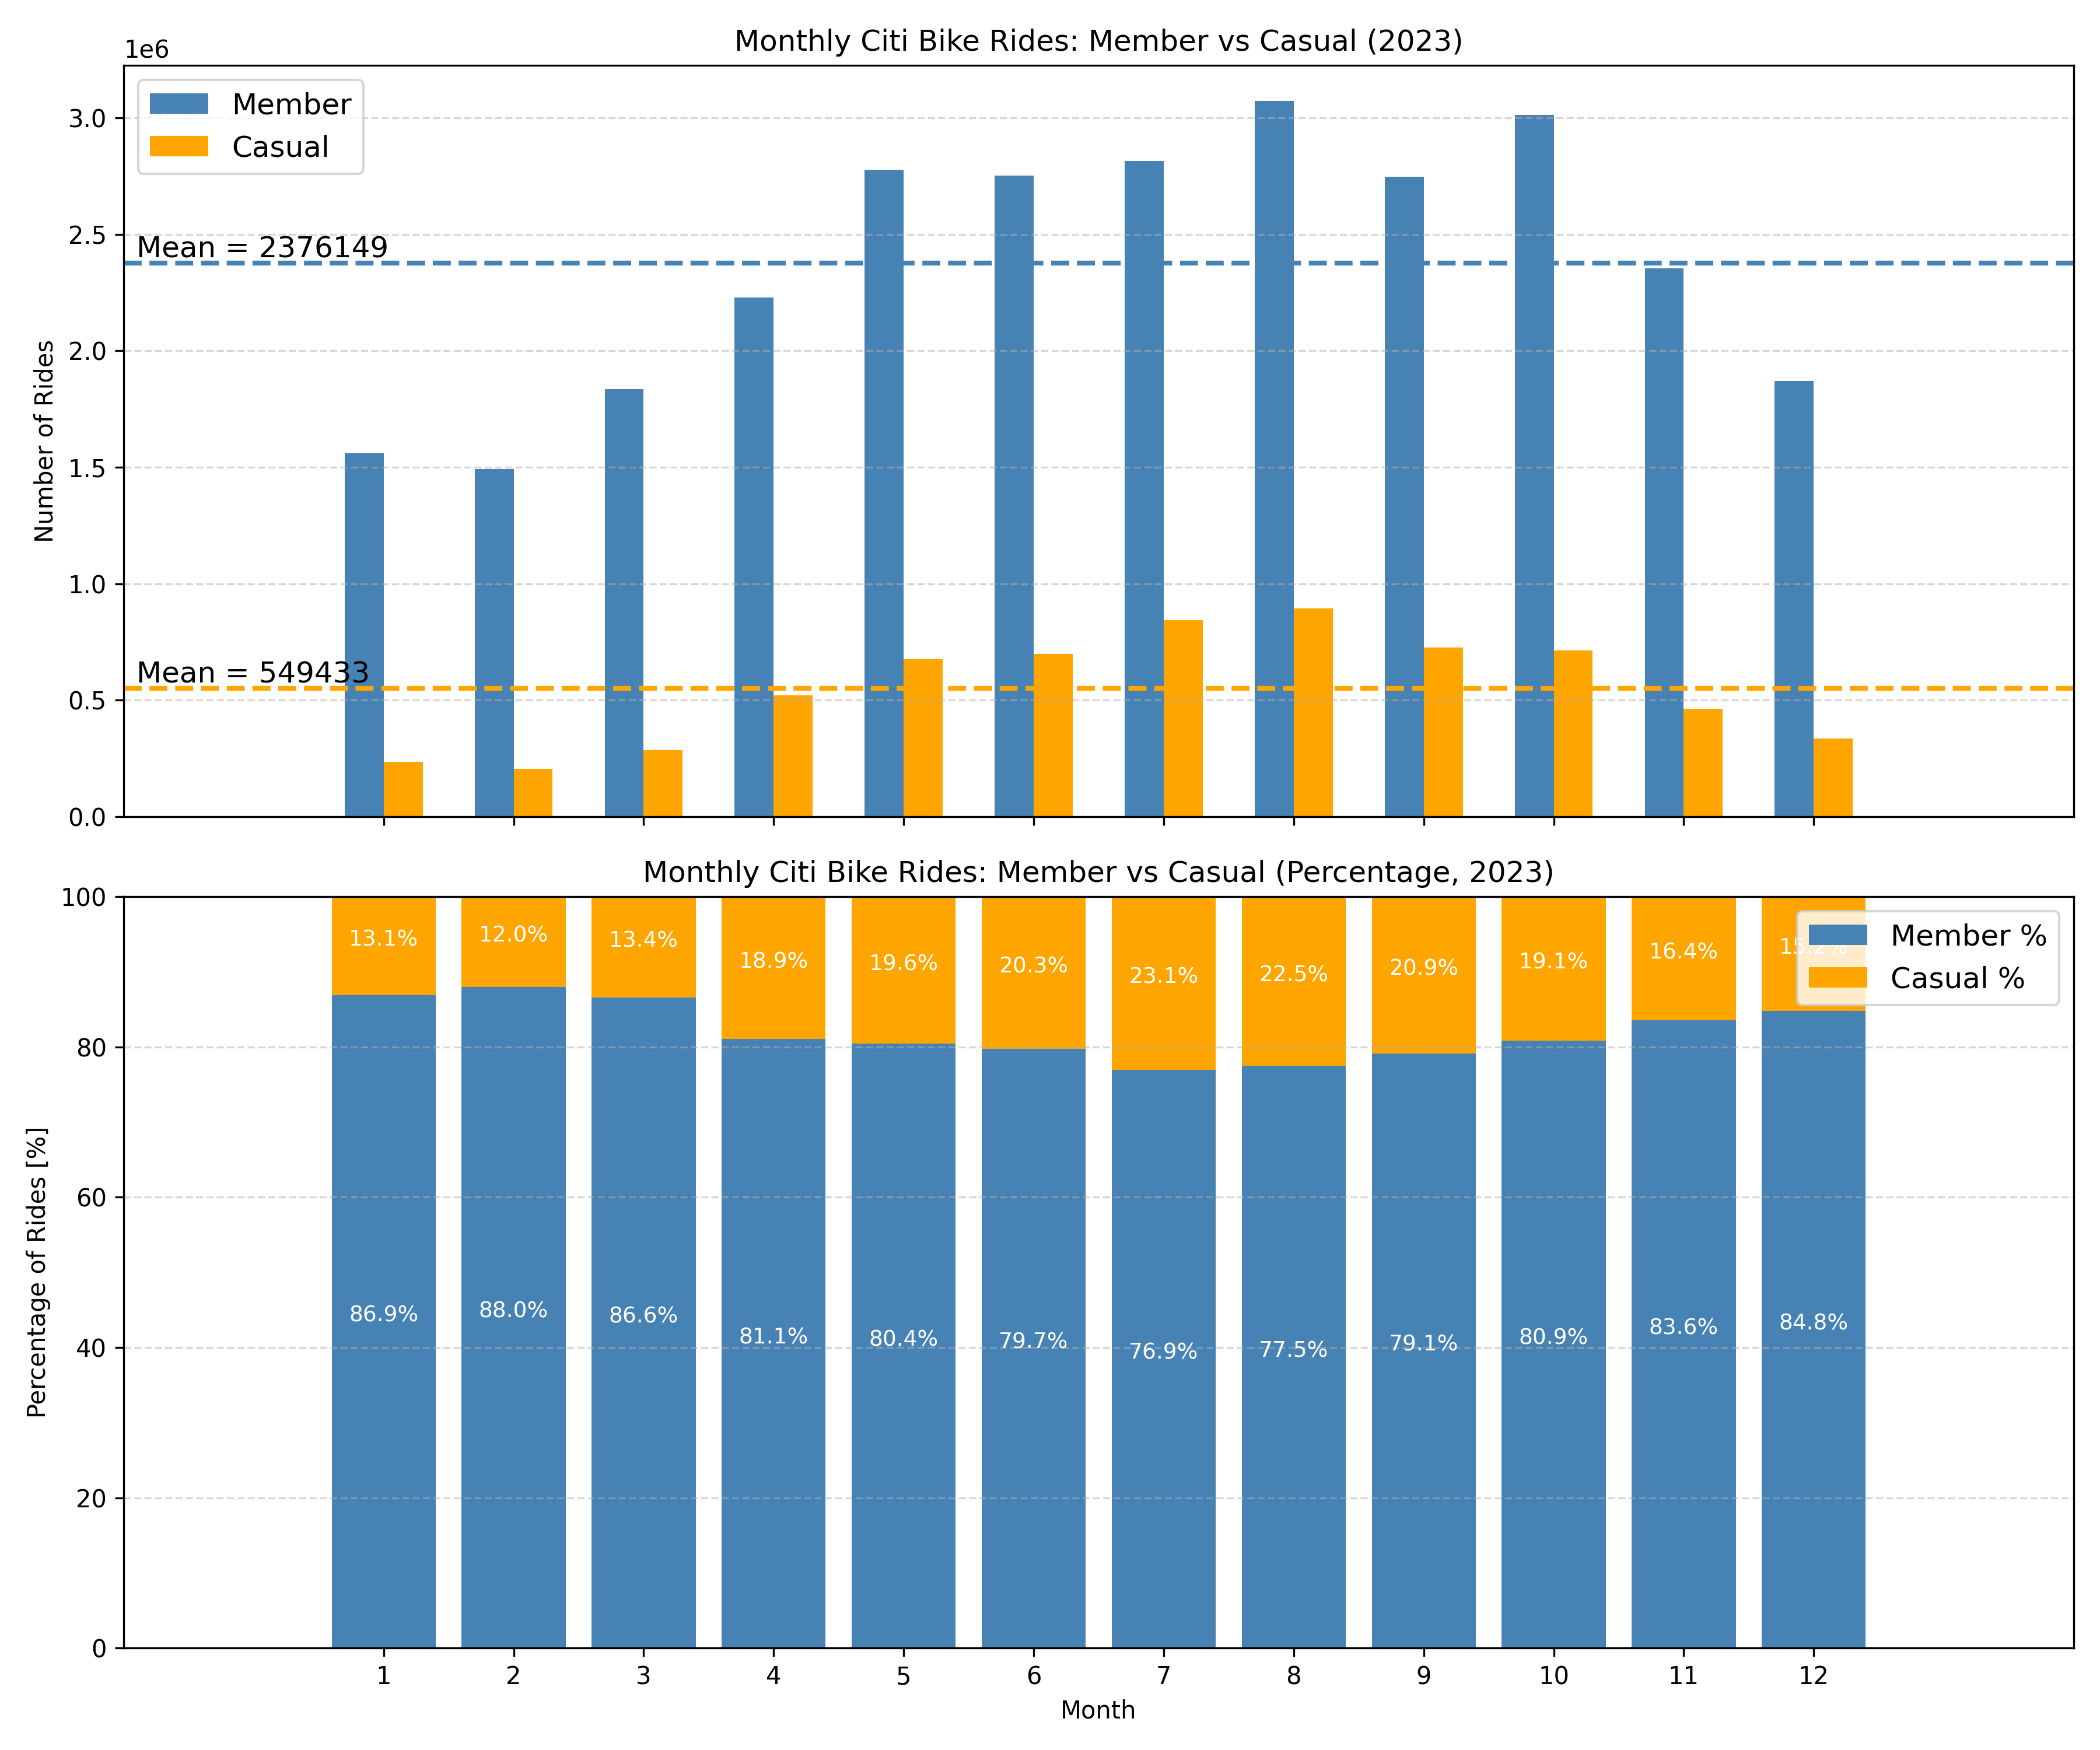
Unterteilung Member/Casuals
80/20 Member/Casual
Sommer Anteil Casuals höher
Ansatz für Mikrotransaktionen z.B. durch Zusatversicherungen

Slide 7
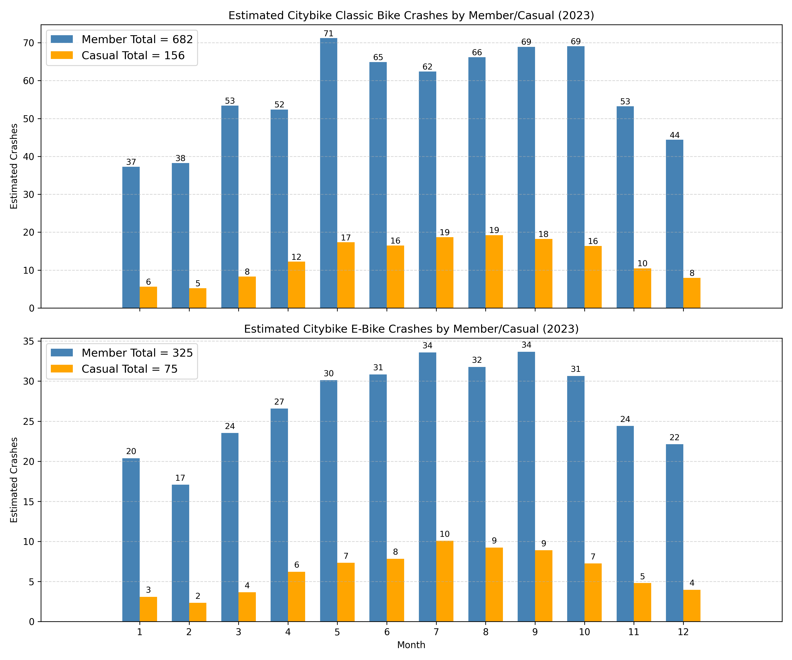
Unfälle pro Monat Citybike
Annahme: 15.5% Anteil an NYC Fahrten
15.5% der Unfälle
Unterteilung zwischen Member & Casual

Slide 8
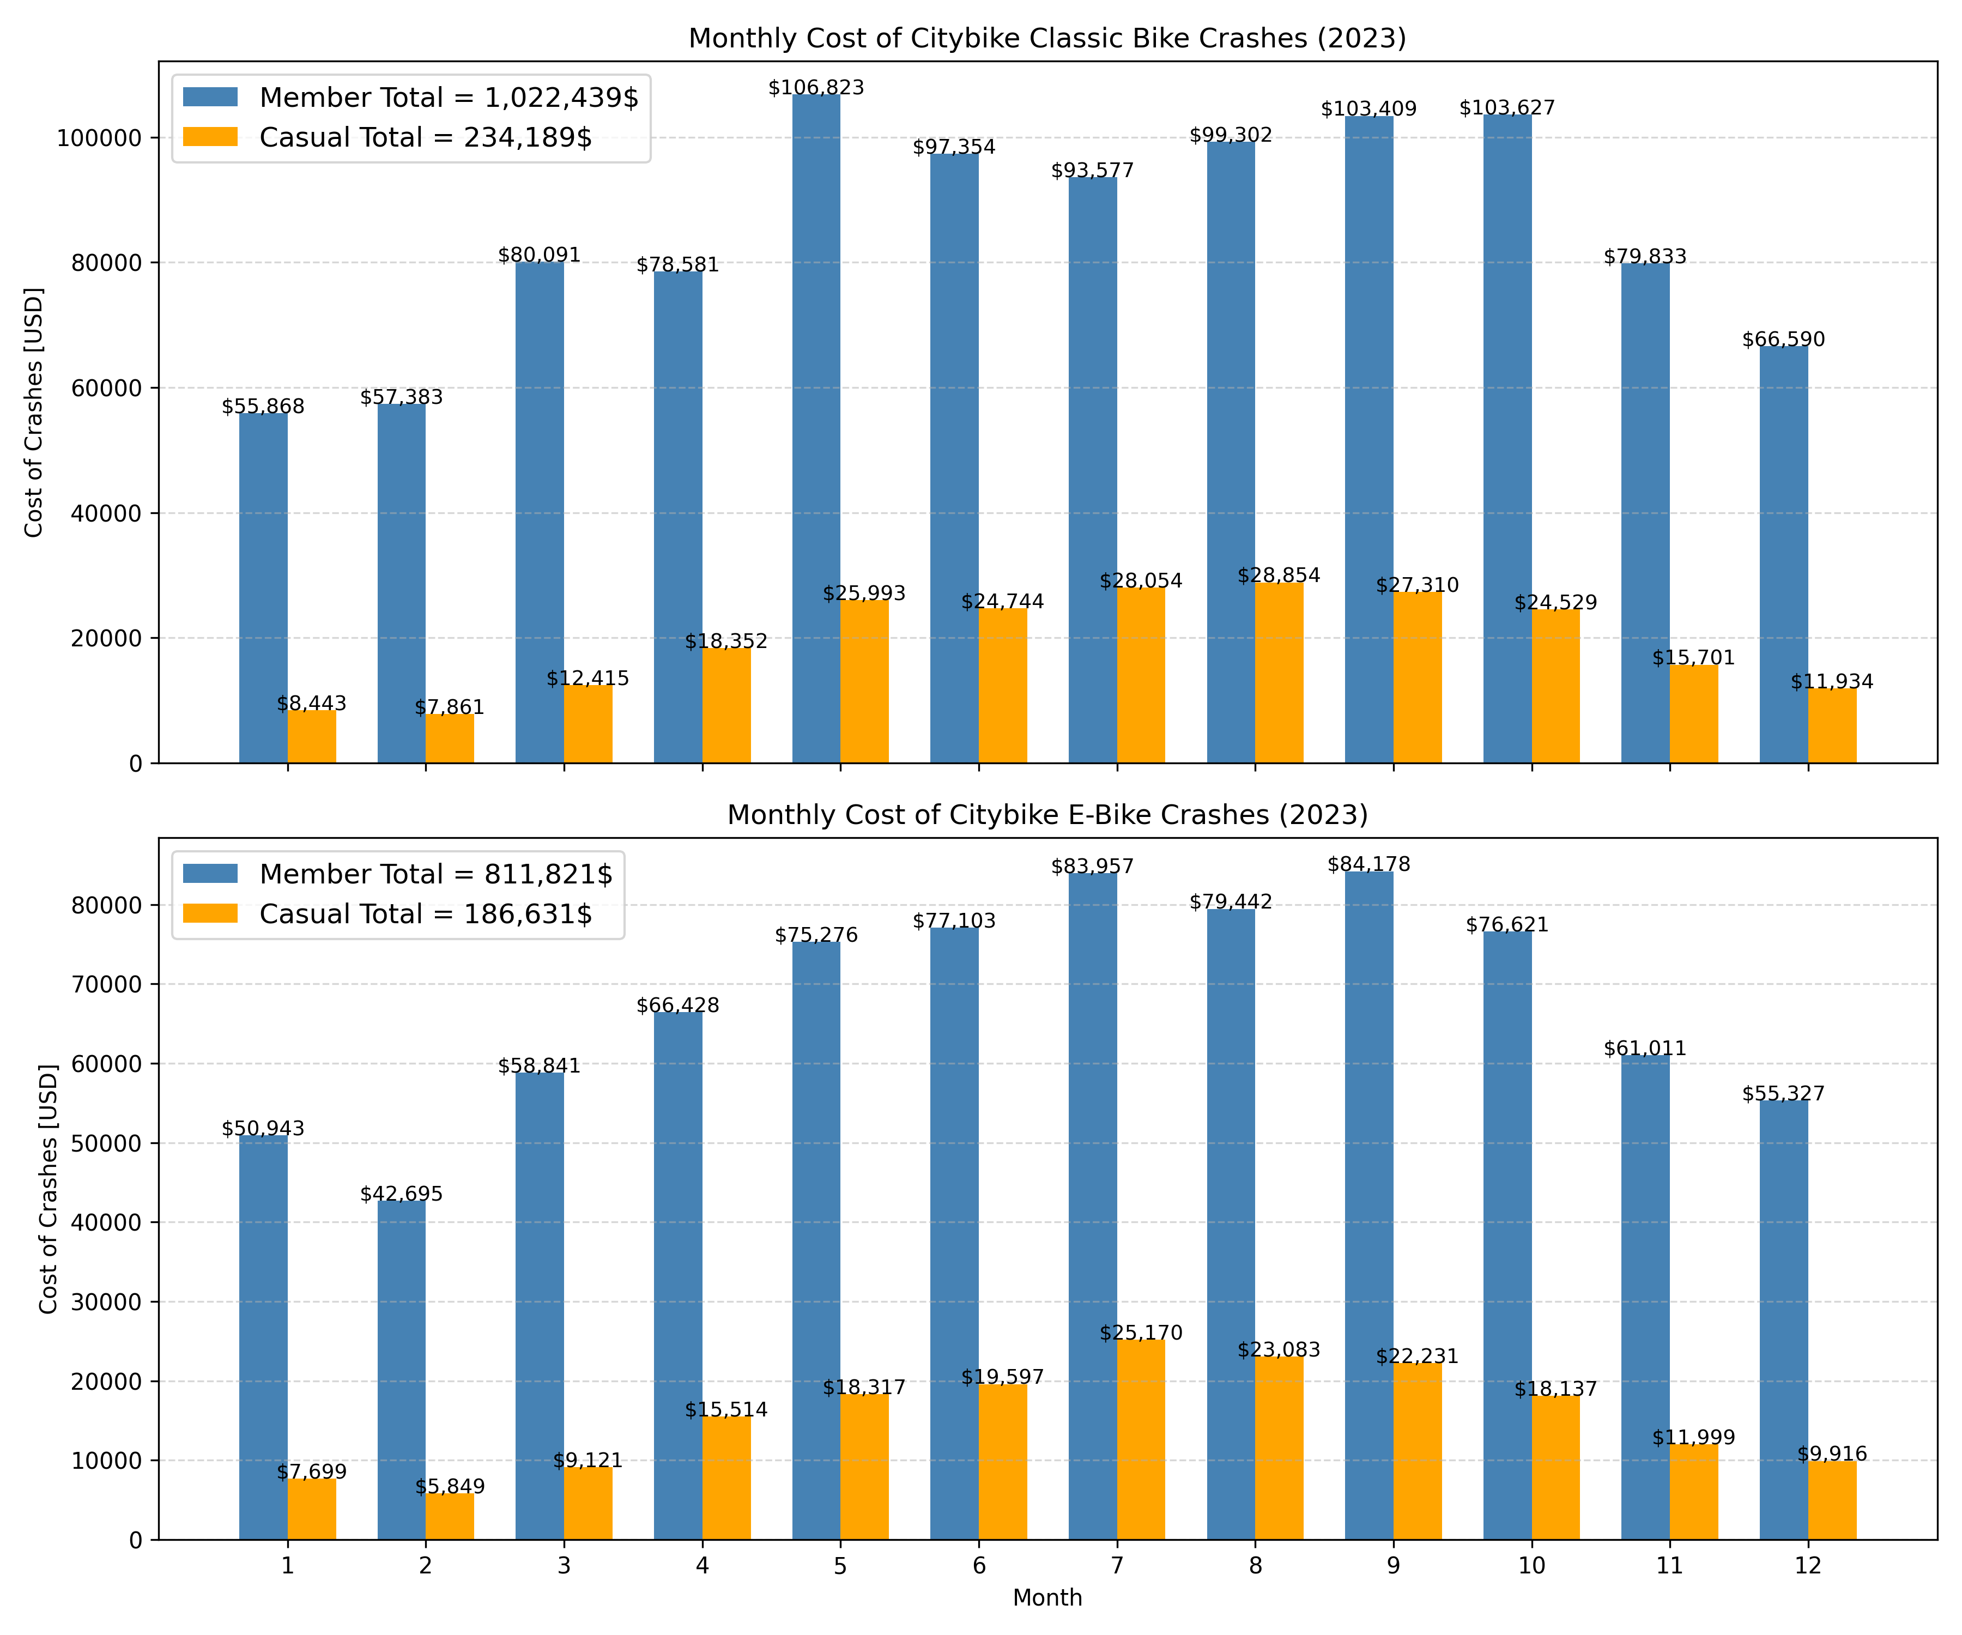
Monatliche Kosten durch Unfälle
Annahmen :
1500$ pro Bike
2500$ pro E-Bike
Bike/E-Bike komplett kaputt
1.25 Mio $ für Fahrräder
1 Mio $ für E-Bikes
Maximale Gesamtkosten 2.25 Mio $

Slide 9
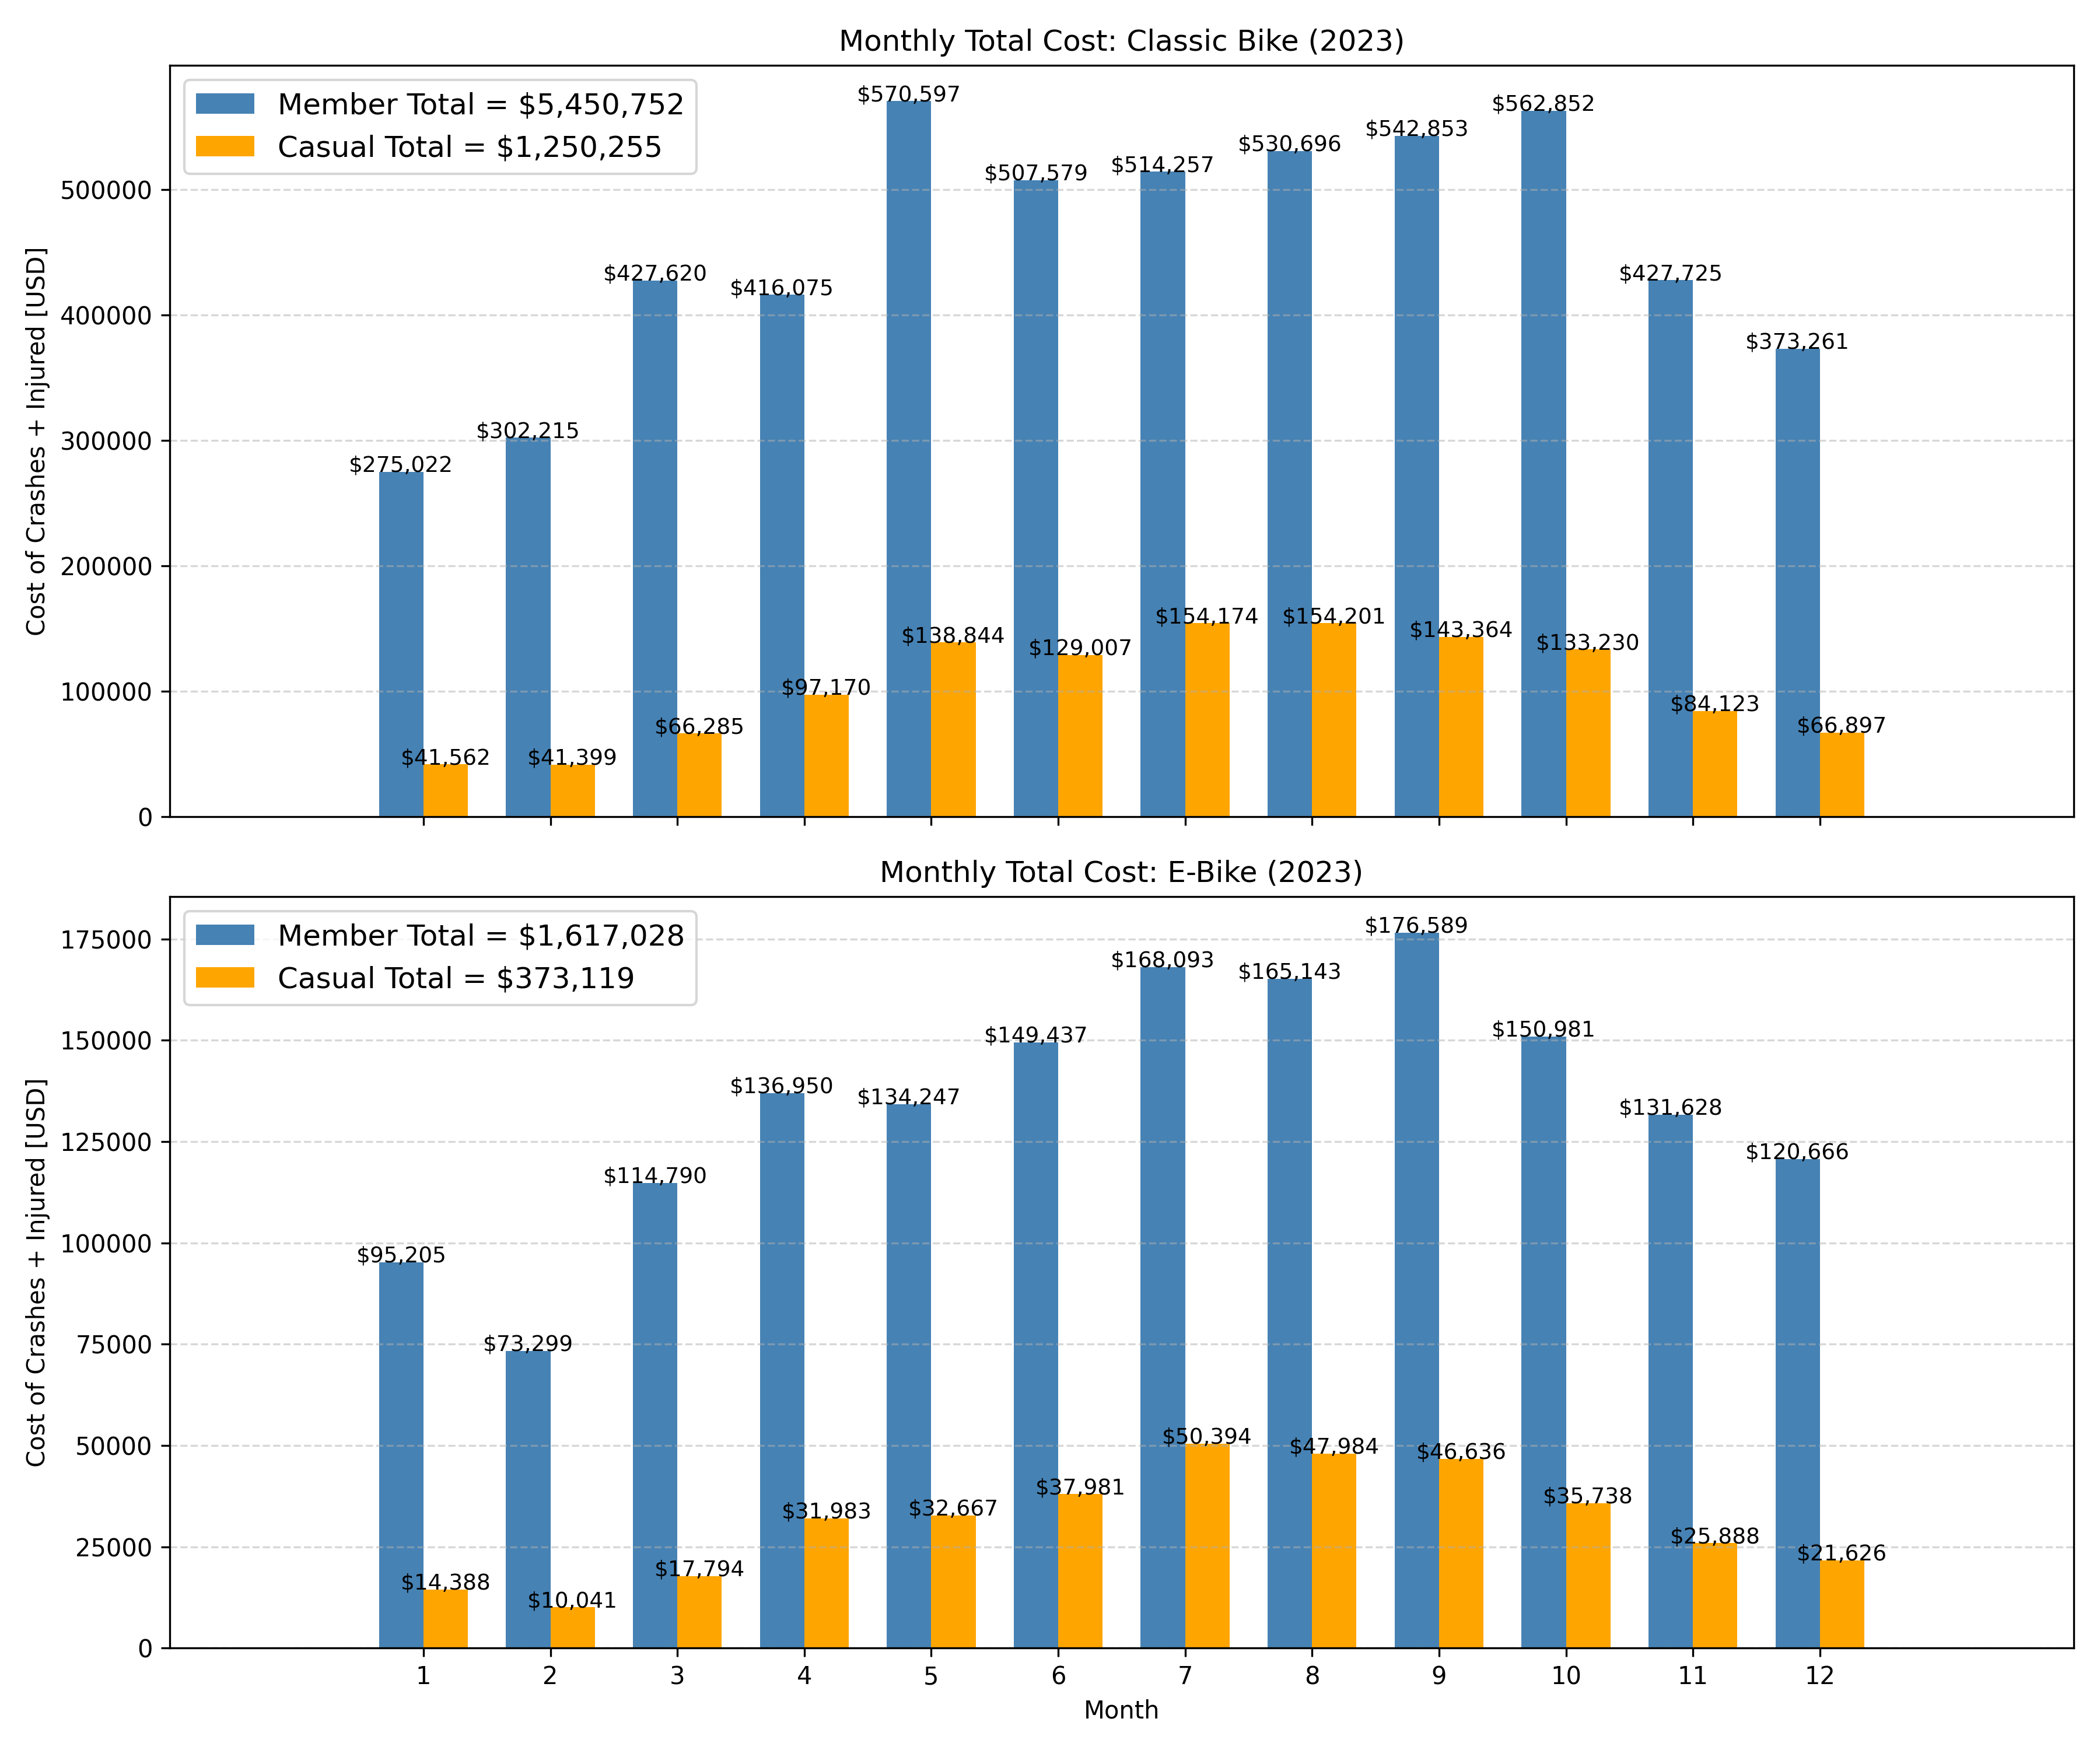
Monatliche Kosten durch Unfälle
Annahme : 8000$ Schaden pro Verletzung
~ 7 Mio $ für Bikes
~ 2 Mio $ für E-Bikes
~ 9 Mio $ pot. maximale Gesamtkosten

Slide 10
Mögliche Versicherungen
Schadensversicherung
Unfallversicherung
3 Mio $ als Versicherer
2.25 Mio $ max. Gesamtschaden
0.675 Mio $ Gewinnzuschlag
0.075 Mio $ Verwaltung/Sonstiges
In App-Kauf Members (15$/Jahr oder 1.5$/Monat)
180.000 Members
https://ny1.com/nyc/all-boroughs/transit/2023/05/26/citi-bikes-celebrates-10-years-in-new-york-city
~1.8 Mio $ Schaden durch Members
2.7 Mio $ Einnahmen (Jahresmodell)
3.2 Mio $ Einnahmen (Monatsmodell)
In App-Kauf Casuals (1$/Fahrt)
~0.4 Mio $ Schaden durch Casuals
6.6 Mio Fahrten durch Casuals
Max. 6.6 Mio $ Einnahmen
Realistisch: 0.66 Mio $ (ca. 10% der Fahrten)
12 Mio $ als Versicherer
9 Mio $ max. Gesamtschaden
2.7 Mio $ Gewinnzuschlag
0.3 Mio $ Verwaltung/Sonstiges
In App-Kauf Members (50$/Jahr oder 5$/Monat)
180.000 Members
https://ny1.com/nyc/all-boroughs/transit/2023/05/26/citi-bikes-celebrates-10-years-in-new-york-city
~7 Mio $ Schaden durch Members
9 Mio $ Einnahmen (Jahresmodell)
10.8 Mio $ Einnahmen (Monatsmodell)
In App-Kauf Casuals (5$/Fahrt)
~1.6 Mio $ Schaden durch Casuals
6.6 Mio Fahrten durch Casuals
Max. 33 Mio $ Einnahmen
Realistisch: 3.3 Mio $ (ca. 10% der Fahrten)
Kombi-Paket möglich z.B. 14 Mio $ als Versicher
60$/Jahr bzw 6$/Monat
Beachtung von Steigerung der Fahrten/Jahr (ca. 6% jährlich)

Slide 11
SOLUTION
CLOSE THE GAP
TARGET AUDIENCE
Our product makes consumer lives easier, and no other product on the market offers the same features
Our target audience is Gen Z (18-25 years old)
COST SAVINGS
EASY TO USE
Reduce expenses for replacement products
Simple design that gives customers the targeted information they need

